Slide 1
Pe 11.12. Suomi ja muut kielet

Slide 2
INFORMATIIVISEN PUHEEN KIRJAT

Slide 3

KANTAKIELI = YHTEINEN ESIMUOTO

Slide 4
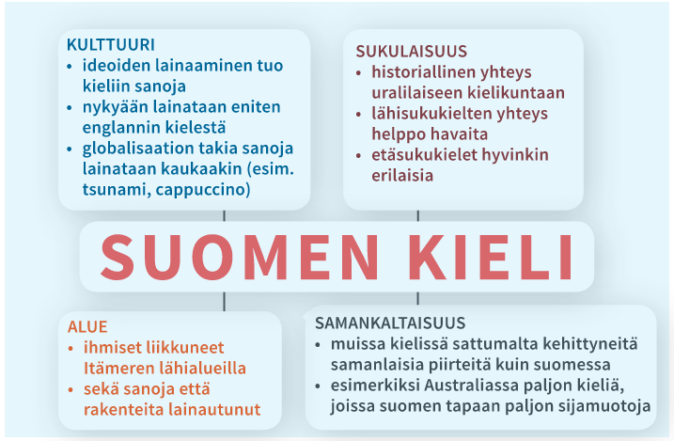

Slide 5
Keksikää niin monta lainasanaa, kuin voitte viidessä minuutissa (ope ottaa aikaa).
Mikä on eniten käyttämänne lainasana?

Slide 6
Jukola 2 s. 36 t. 3

Slide 7
Jukola 2 t. 2 s. 36

